Slide 1
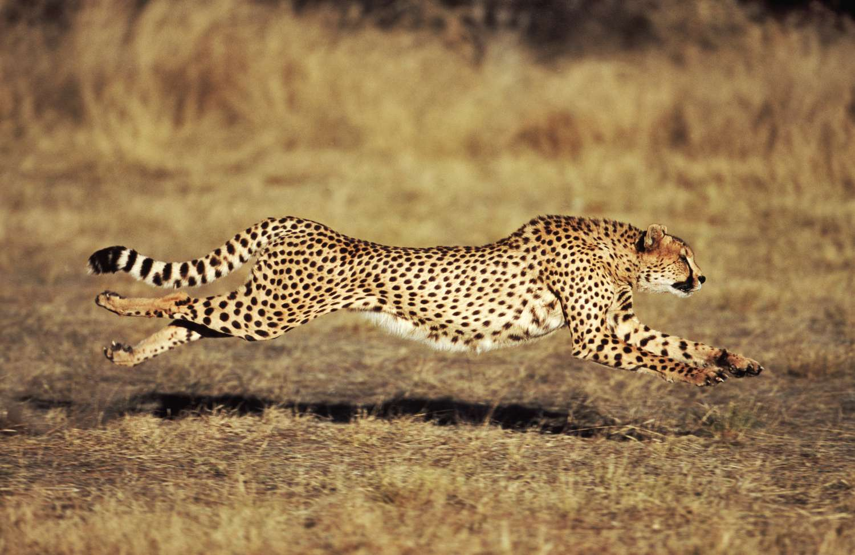
6.3 KINETIČNA ENERGIJA

Slide 2
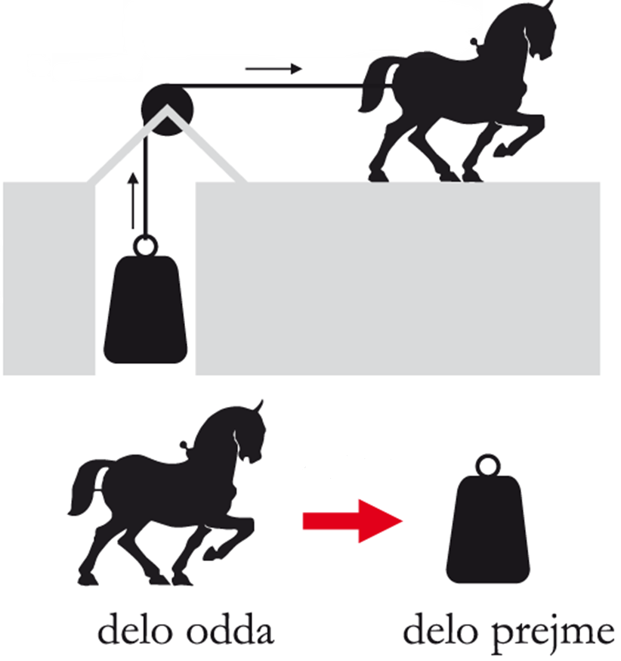
Opazujmo dve telesi, ki si izmenjujeta delo, kot npr. konj in tovor na sliki. Konj z vrvjo vleče tovor enakomerno navzgor, po zakonu o vzajemnem učinku pa z enako veliko silo tovor z vrvjo vleče konja v levo. Ko se konj pomika v desno, se tovor pomika navzgor. Delo sile konja na tovor je pozi-tivno (sila na tovor kaže v smeri premika), delo sile tovora na konja pa je enako veliko, a nega-tivno (ker je sila na konja nasprotna smeri premi-ka). Pravimo, da konj opravlja delo in pozitivno delo oddaja tovoru, ki to pozitivno delo prejema. Telesa torej izmenjujejo delo z okolico.
A < 0
A > 0
Delo je proces, ki povzroča spreminjanje energije. Energijo lahko razumemo kot zalogo dela, saj se telesu med izmenjevanjem dela z okolico energija spreminja: med prejemanjem dela se mu povečuje, med oddajanjem pa zmanjšuje. Konj, ki se mu ener-gija manjša, oddaja delo tovoru, ki se mu energija veča.
Opišimo analogijo med energijo in denarjem. Podobno, kot včasih rečemo, da je ener-gija "sposobnost opraviti delo", je denar "sposobnost kupiti stvari“. Delo ustreza preje-manju plačila (A > 0) ali plačevanju računov (A < 0). Podobno kot energijo lahko tudi denar pretvarjamo in "pretakamo“ na različne načine. Kinetična energija ustreza goto-vini, potencialna pa prihrankom v banki.

